Slide 1
Вероятностные модели информационного поиска

Slide 2
Вероятностные модели
Векторная модель – выглядит как эвристика
Вероятностные модели
  Попытка найти математическое обоснование
  Классическая модель BIM (Binary Independence Model)
  Модель BM25
  Языковая модель информационного поиска

Slide 3


Вероятностный информационный поиск
Инф. потребность
d1
сопоставление
d2
запрос
…
dn
Коллекция документов

Slide 4
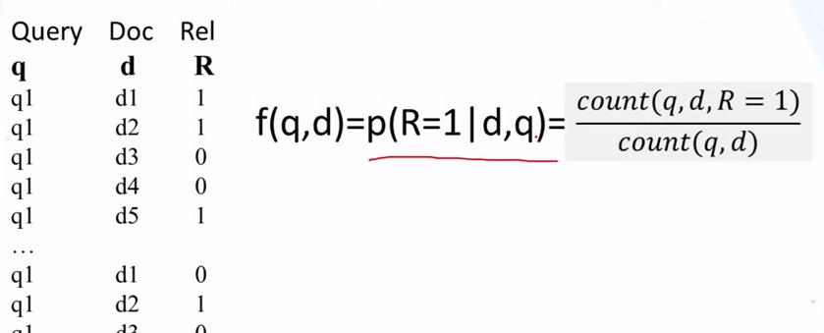
Вероятностный инф. поиск: основная идея

Slide 5
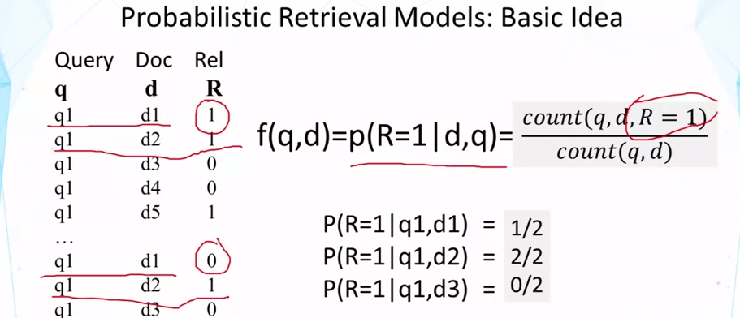
Вероятностный инф. поиск: основная идея

Slide 6
Вероятностная модель
Предложена Робертсоном и Спарк Джонс в 1976
  Binary independence retrieval model
  Вероятностная модель пытается оценить вероятность, что пользователь оценит документ d_{j} как релевантный посредством отношения
  P(d_{j} relevant to q)/P(d_{j} nonrelevant to q)

Slide 7



Вероятностная модель-2
Определения
  Все веса слов - бинарные, т.е. w_{i,j} ∈ {0,1}
  Пусть R – множество документов, про которые известно, что они релевантны запросу q
  Пусть - оставшиеся документы
  - это вероятность, что документ d_{j} релевантен запросу q
  - вероятность, что документ d_{j} нерелевантен запросу q

Slide 8
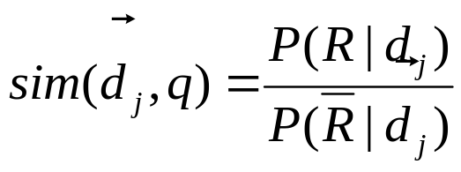
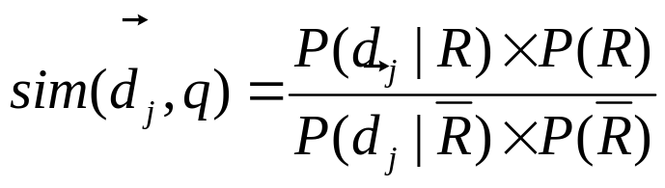

Вероятностная модель-3
Сходство sim(d_{j},q) документа d_{j} с запросом q определяется как отношение
Используя правило Байеса
  P(R) – вероятность случайно выбрать релевантный документ в коллекции
  - вероятность случайно выбрать документ d_{j} из множества R релевантных документов

Slide 9
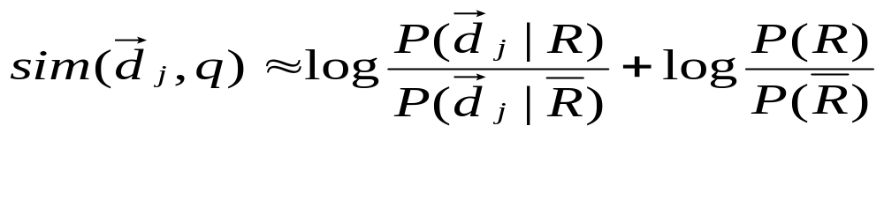
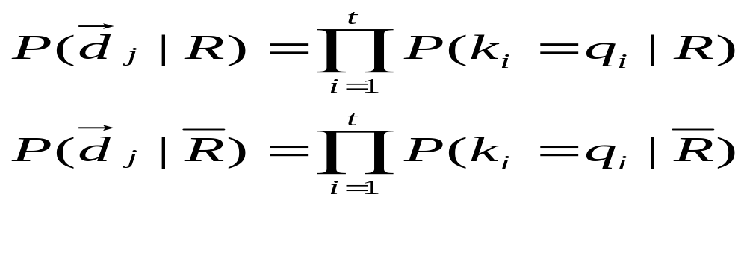
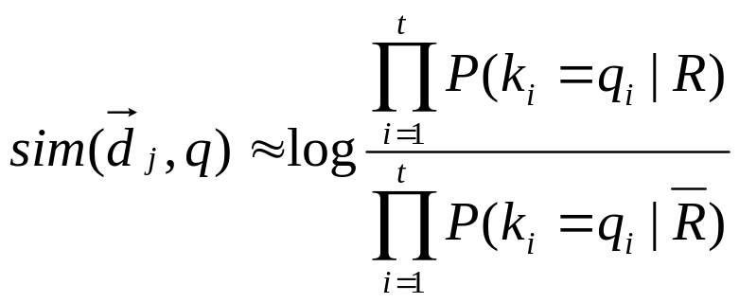
Вероятностная модель-4
Предполагая независимость слов и имея запрос q=(q₁, q₂, …, q_{t}),

Slide 10
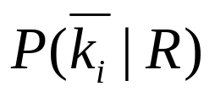
Вероятностная модель-5
  P (k_{i} |R) – это вероятность, что слово k_{i} присутствует в документе из случайно выбранного документа в множестве релевантных документов R
  - это вероятность того, что k_{i} не присутствует в документе, случайно выборанного из множества релевантных документов R

Slide 11
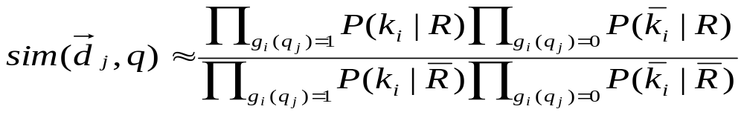
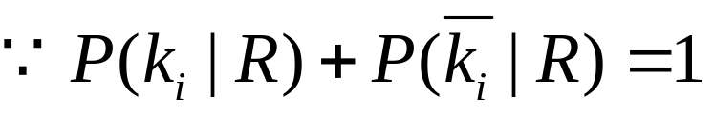
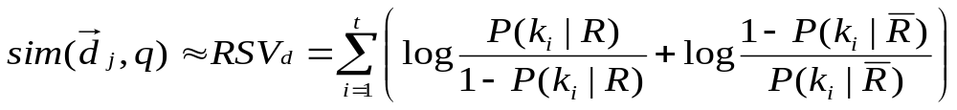
Вероятностная модель -6

Slide 12
Оценки вероятности на практике
Полные множества релевантных и нерелевантных документов неизвестны
  Нужно оценивать
Для нерелевантных документов (второе слагаемое)
Если нерелевантные документы аппроксимировать целой коллекцией, то
r_{i} (вероятность встречаемость слова в нерелевантных документах для запроса)= df/N
  log (1– r_{i})/r_{i} = log (N– df)/df ≈ log N/df = IDF!

Slide 13
Оценки вероятности на практике
Статистика релевантных документов может быть оценена различным образом:
  Можно использовать статистику слов в известных релевантных документах - это основа для вероятностных подходов к relevance feedback
  Установить как константу. Предположим, что вероятность нахождения слова запроса в релевантном документе Pr(k_{i} |R)= 0.5
    Тогда первое выражение сокращается
    Слабая оценка, но не противоречит предположениям
    Получается, что ранжирование документов получено просто суммированием весов idf
    Для коротких документов (заголовков или абстрактов) работает неплохо

Slide 14
Вероятностные модели
  Одна из старых формальных моделей информационного поиска
    Maron & Kuhns, 1960: т.к. поисковая система не может предсказать с уверенностью релевантность документа, то мы должны иметь дело с вероятностью
  Предположения в модели BIR:
    Булевское представление документов, запросов и релевантности
    Независимость слов
    Слова, не входящие в запрос, не влияют на поиск
    Релевантность документов не зависит друг от друга

Slide 15
Различие между векторными моделями и вероятностными не очень велико
    В обоих случаях поисковая система строится похожим образом
    Различия: в вероятностном информационном поиске сходство между запросов и документом считается не косинусной мерой и tf-idf в векторном пространстве, а несколько другой формулой, мотивированной теорией вероятности

Slide 16
Okari BM25: Небинарная модель
  Вероятностная модель BIM была изначально создана для поиска по записям в коротких каталогах сопоставимой длины – и работала прилично в этих условиях
  Для современного полнотекстового поиска, модель должна учитывать частоту термина в документе и длину документа
  BestMatch25 (BM25 или Okapi), развитие модели BIM, учитывает эти величины
  С 1994 до наших дней, модель BM25 – это одна из наиболее распространенных и устойчивых моделей информационного поиска

Slide 17


Okapi BM25: Небинарная модель
  Простейшая форма веса для документа d – это просто суммирование idf слов запроса, которые присутствуют в этом документе:
  Это формула «исправляется» учетом частоты слова в документа и длины документа:
  tf _{td} : частота слова в документе d
  L_{d} (Lave): длина документа d (средняя длина документа в коллекции)
  k₁: параметр, контролирующий учет частоты слова
  b: параметр, контролирующий учет длины документа

Slide 18

Okapi BM25: A Nonbinary Model
  Если запрос длинный, то можно учитывать похожее взвешивание для слов запроса
  tf _{tq}: частота слова в запросе q
  k₃: параметр, контролирующий частоту термина в запросе
  Нет нормализации запроса по длине (поскольку поиск делается для фиксированного запроса)
  Параметры нужно настраивать на коллекции
  Если оптимизация не выполнялась, то в экспериментах получено, что величины k₁ и k₃ должны иметь значения в промежутке [1.2, 2], b = 0.75

Slide 19
Языковые модели в информационном поиске

Slide 20




Информационный поиск, основанный на языковой модели (Language Model (LM))
Информац. потребность
d1
generation
d2
запрос
…
…
Общая эвристика при поиске: мы задаем в запросе слова, которые предполагаем увидеть в документе.
Подход на основе языковых моделей впрямую использует эту идею
dn
Коллекция документов

Slide 21
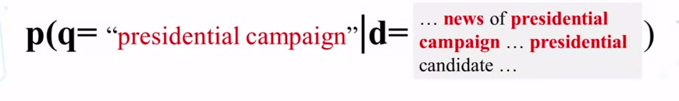
Пример
Как посчитать такую вероятность? – языковая модель

Slide 22
Языковые модели (language models)
Статистические модели: определение вероятности предложений, последовательностей слов
Как вероятна каждая последовательность?
  P (w1, w2, w3,.. wn)
  P(w5| w1, w2, w3, w4)
Языковая модель – математическая модель, которая вычисляется вероятность последовательности слов или условную вероятность следования слова в контексте

Slide 23
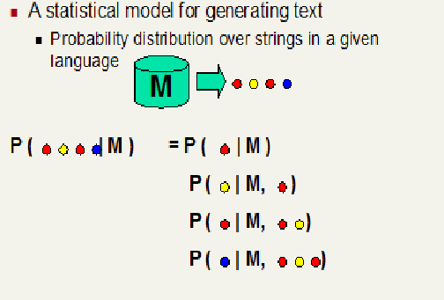
Языковые вероятностные модели
Статистическая модель порождения текста определяет вероятности строк для данного языка

Slide 24
Статистические языковые модели
Моделируют вероятность порождения строк в языке
Model M
Униграммная модель:
0.2 the
0.1 a
0.01 man
0.01 woman
0.03 said
0.02 likes
…
the
man
likes
the
woman
0.2
0.01
0.02
0.2
0.01
multiply
P(s | M) = 0.00000008

Slide 25
Использование языковых моделей в информационном поиске
Трактуем каждый запрос как случайный процесс
Подход:
  Насчитывает языковые модели для каждого документа
  Выводим вероятность порождения запроса на основе модели каждого документа
  Ранжируем документы в соответствии с этими вероятностями
  Обычно используются униграммы

Slide 26
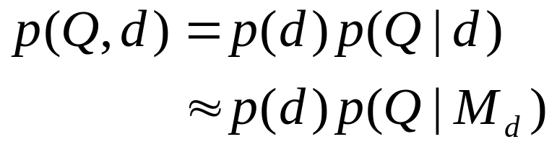
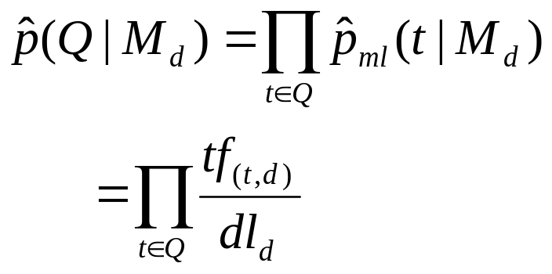



Вероятность порождения запроса (1)
Ранжирующая формула
Вероятность порождения запроса на основе языковой модели документа d на основе MLE:
Предположение об униграммах:
При условии определенной языковой модели, слова запроса встречаются независимо
: Языковая модель документа d
: количество упоминаний tf терма t в документе d
: общее число слов в документе d

Slide 27
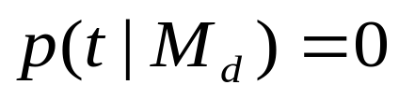
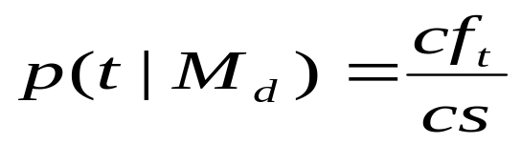

Нехватка данных
Нулевая вероятность
Модель не должна приписывать нулевую вероятность запросу, который содержит слово, отсутствующее в документе: сглаживание
Общий подход в информационном поиске
  Не встречавшееся в документе слово возможно, но не должно быть более вероятно, чем случайно встреченное в коллекции
  Если то
  где cft – количество вхождений слова в коллекцию
  cs – количество слов в коллекции

Slide 28
Сглаживание
Необходимо уйти от нулевых вероятностей => техники сглаживания
Методы
  Можно использовать: добавить 1, ½ или ε к частотам упоминания
  Здесь: смешивание статистики от документа и коллекции

Slide 29
Смешанная модель
P(w|d) = λP_{mle}(w|M_{d}) + (1 – λ)P_{mle}(w|M_{c})
Соединяет вероятность слова в документе и вероятность в коллекции целиком
Необходимо корректный подбор λ
Высокое значение lambda делает поиск более похожий на булевский (требуется упоминание всех слов в запросе), больше подходит для коротких запросов
Низкое значение – больше подходит для длинных запросов
Можно настраивать λ для оптимизации качества поиска

Slide 30
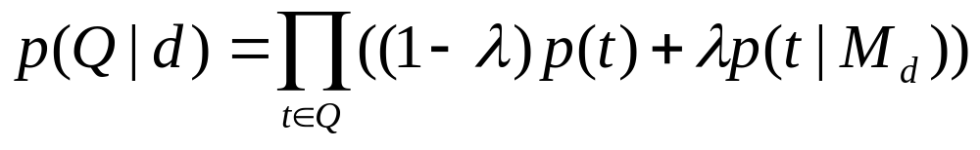
Итоговая смешанная модель
Общая формулировка языковой модели для информационного поиска
  Пользователь имеет документ в уме и порождает запрос из этого документа
  Равенство выражает вероятность, что документ, который имел в виду пользователь именно этот
Модель коллекции
Индивидуальная модель документа

Slide 31
Пример
Коллекция – 2 документа
  d₁: Xerox reports a profit but revenue is down
  d₂: Lucent narrows quarter loss but revenue decreases further
Модель: MLE по униграммам из документа; λ = ½
Запрос: revenue down
  P(Q|d₁) = [(1/8 + 2/16)/2] x [(1/8 + 1/16)/2]
  = 1/8 x 3/32 = 3/256
  P(Q|d₂) = [(1/8 + 2/16)/2] x [(0 + 1/16)/2]
  = 1/8 x 1/32 = 1/256
Ранжирование: d₁ > d₂

Slide 32
Эксперименты Ponte&Croft (1998)
Данные:
  Топики TREC 202-250 (диски 2, 3)
    Запросы на естественном языке
  Топики TREC 51-100 (диск 3 с использованием указанных концептов)
    Список хороших терминов
<num>Number: 054
<dom>Domain: International Economics
<title>Topic: Satellite Launch Contracts
<desc>Description:
… </desc>
<con>Concept(s):
Contract, agreement
Launch vehicle, rocket, payload, satellite
Launch services, … </con>

Slide 33
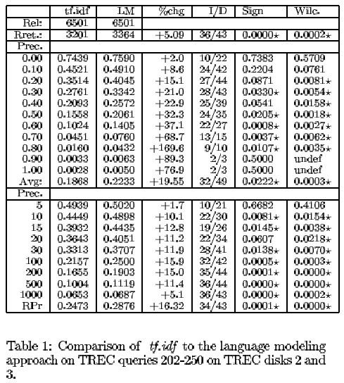
Precision/recall: топики 202-250

Slide 34
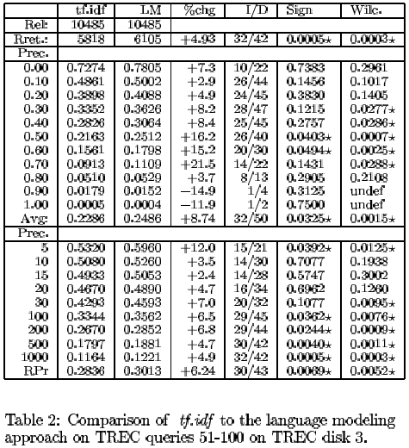
Precision/recall: топики 51-100

Slide 35
Языковые модели vs. вероятностные модели-1
Основное различие состоит в том, фигурирует ли понятие релевантности эксплицитно в модели или нет
  Подход, основанный на языковой модели, пытается избежать моделирования релевантности
Подход, основанный на языковых моделях предполагает, что документы и запросы представляются собой сущности одного типа
Невысокая вычислительная сложность, интуитивно понятно

Slide 36
Языковые модели vs. вероятностные модели-2
Проблемы базового подхода на основе языковых моделей
  Очень простая языковая модель
  Трудно интегрировать пользовательскую разметку (Relevance feedback), пользовательские предпочтения, и др.
  Не может легко интегрировать фразы, абзацы, булевские операторы
  Текущие исследования посвящены вопросам оптимальной интеграции дополнительной информации

Slide 37
Сравнение с векторной моделью
Имеется сходство с традиционными tf.idf моделями:
  Частота слова непосредственно присутствует в модели
  Вероятности нормализуют по длине частоты слов
  Эффект смешанной модели похож на idf: слова, редкие в коллекции, но частые в документе имеют большое воздействие на ранжирование

Slide 38
Сравнение с векторной моделью-2
Сходство
  Веса слов базируются на частотах
  Слова трактуются как независимые
  Используется обратная частота по коллекции или документам коллекции
  Используется некоторая форма нормализации длины
Различие
  Основывается на вероятности, а не сходстве; аналогии скорее вероятностные, чем геометрические
  Детали использования длины документа, частот слова в документе/коллекции различаются

Slide 39
Домашнее задание-1
Запрос к поисковой системе состоит из двух слов: a b
В коллекции имеются следующие документы:
a b c d
a a a
b b c
a b b c
Других документов в коллекции нет.
Примените языковую модель к этой коллекции.
Сравните лямбда=0.5 и лямбда=0.9
Как упорядочатся документы при этих значениях лямбда

Slide 40
Домашнее задание 2.
Реализовать языковую модель информационного поиска для поиска предложений в Википедии
Оценить NDCG языковой модели

